Slide 1

MÓDULO 20 · MATEMÁTICA · AULA 317
Teorema de Laplace
Expanda pela linha ou coluna com mais zeros
Teorema de Laplace

Slide 2
Para começar
Para uma matriz 4×4, faz diferença por qual linha expandir o determinante?
POSSOR · Matrizes e Determinantes · Aula 317
2

Slide 3
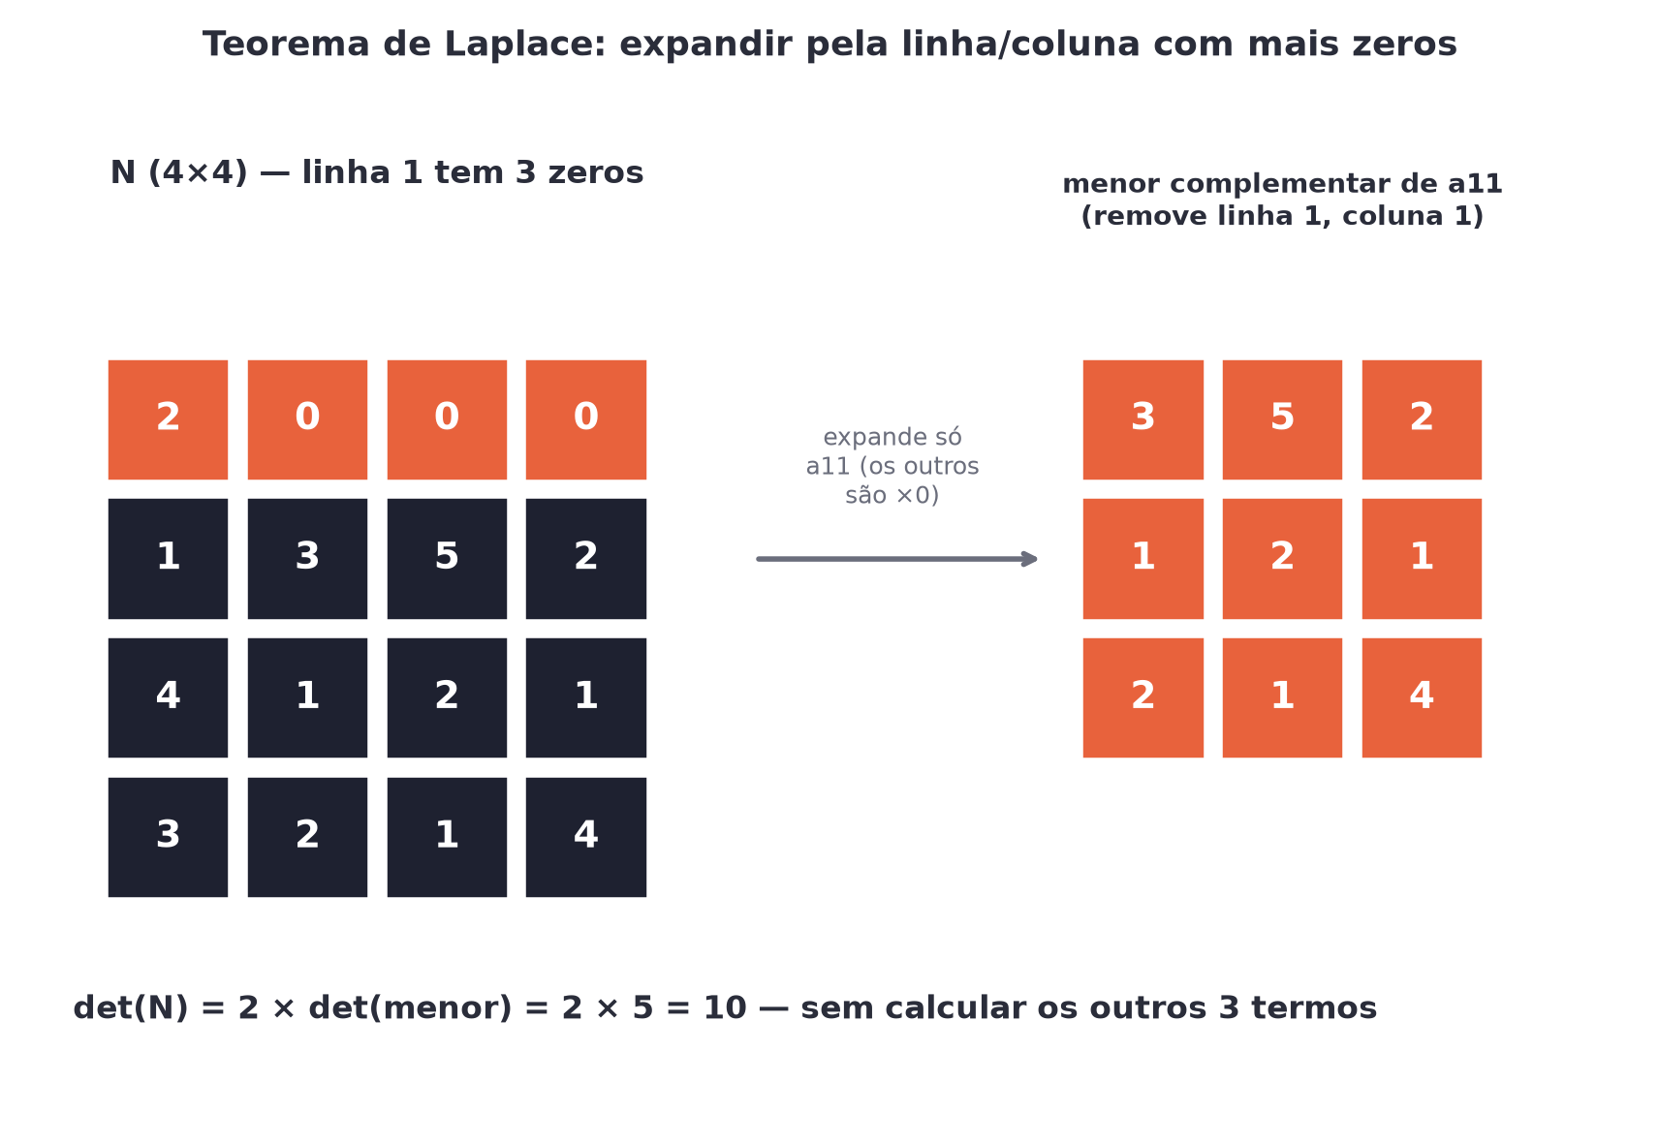
O conceito central
O Teorema de Laplace vale para qualquer linha ou coluna — mas escolher a com mais zeros economiza cálculo.
POSSOR · Matrizes e Determinantes · Aula 317
3

Slide 4
Como funciona
Cada zero na linha escolhida elimina um termo inteiro do cálculo.
• Escolha a linha ou coluna com mais zeros
• Expanda só os termos com coeficiente diferente de zero
POSSOR · Matrizes e Determinantes · Aula 317
4

Slide 5

Cuidado com essa armadilha
Expandir por uma linha/coluna sem zeros, gerando trabalho desnecessário.
POSSOR · Matrizes e Determinantes · Aula 317
5

Slide 6
Exemplo resolvido
N=[[2,0,0,0],[1,3,5,2],[4,1,2,1],[3,2,1,4]].
1ª linha tem 3 zeros — só 1 termo sobra
det(N)=2×5=10, sem calcular os outros 3 termos
POSSOR · Matrizes e Determinantes · Aula 317
6

Slide 7
Roteiro de hoje
1
Pergunta inicial
2
Mais zeros = menos trabalho
3
Exemplo
4
Exercícios
POSSOR · Matrizes e Determinantes · Aula 317
7

Slide 8

Hora dos Exercícios — Fixação
QUESTÃO 1
No Teorema de Laplace, por qual linha ou coluna é mais vantajoso expandir um determinante?
💡 Dica
Antes de expandir um determinante, procure a linha ou coluna com mais zeros — vai economizar muito cálculo.
POSSOR · Matrizes e Determinantes · Aula 317
8

Slide 9

Gabarito e Encerramento
Resposta
Pela linha ou coluna com mais zeros, pois cada zero elimina um termo do cálculo.
Resumo da Aula
Com matrizes e determinantes dominados, o módulo está completo — as próximas aulas do currículo seguem para outro tema.
• O resultado é o mesmo em qualquer linha/coluna — mas a com mais zeros dá muito menos trabalho.
Próxima aula: Módulo concluído.
POSSOR · Matrizes e Determinantes · Aula 317
9

